Slide 1

Identify-Model

Slide 2
Nội dung
Mô hình tập trung
Mô hình liên minh
Mô hình tự chỉ danh tính Self-sovereign identity model
12 nguyên tắc của Mô hình SSI –Model
SSI hoạt động như thế nào
Zero-knowledge proofs – ZKPs
Mật mã Cryptography
Quyền riêng tư theo thiêt kế Privacy by design
Kết luận và trao đổi

Slide 3
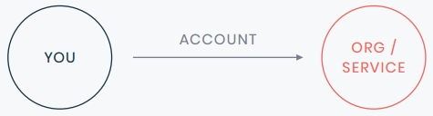
Mô hình tập trung
Mô hình tập trung (Centralized Model) là một phương thức quản lý và kiểm soát thông tin trong đó quyền lực và kiểm soát tập trung vào một cơ quan hoặc tổ chức duy nhất.
Quyết định và quản lý thông tin đều được thực hiện bởi một thực thể duy nhất Người dùng hoặc các thực thể khác phụ thuộc vào cơ quan tập trung để cung cấp và quản lý thông tin của họ.
Notes:
Mô hình tập trung (Centralized Model) là một phương thức quản lý và kiểm soát thông tin trong đó quyền lực và kiểm soát tập trung vào một cơ quan hoặc tổ chức duy nhất. Ở mô hình này, tất cả các quyết định và quản lý thông tin đều được thực hiện bởi một thực thể duy nhất (một tổ chức, cơ quan chính phủ hoặc doanh nghiệp). Người dùng hoặc các thực thể khác phụ thuộc vào cơ quan tập trung để cung cấp và quản lý thông tin của họ.

Slide 4
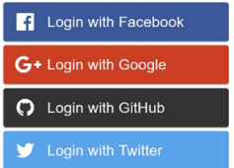
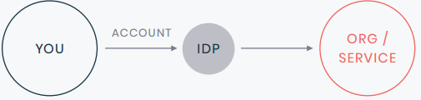
Mô hình liên minh
Mô hình liên minh đã cải tiến tập trung giải quyết thách thức trong quản lý tài khoản bởi các nhà cung cấp danh tính Identity Providers (IDPs).
Người dùng có một tài khoản IDP và đăng nhập 1 lần SSO để truy cập vào nhiều dịch vụ khác nhau mà không cần phải tạo ra các tài khoản riêng biệt cho từng dịch vụ
Notes:
Ý tưởng của mô hình liên minh là chèn một nhà cung cấp dịch vụ xác thực IDP (Identity Provider) giữa người dùng và dịch vụ hoặc tổ chức. Người dùng có một tài khoản với IDP và thông qua thông tin đăng nhập đó, họ có thể truy cập vào nhiều dịch vụ khác nhau mà không cần phải tạo ra các tài khoản riêng biệt cho từng dịch vụ. Hình thức đăng nhập này được gọi là "đăng nhập một lần" SSO (Single Sign-On).

Slide 5
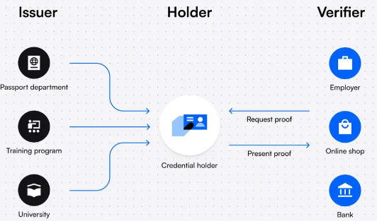
Mô hình tự chỉ danh tính Self-sovereign identity model
Là một khái niệm cho phép cá nhân quyền kiểm soát đối với dữ liệu cá nhân của họ bằng cách cho phép họ lưu trữ dữ liệu một cách tiện lợi và an toàn trong ví di động của mình(không cần bên thứ 3).
Cách thức hoạt động
Notes:
Cách thức hoạt động của thế giới số như thế nào? Thế giới số cho phép tận dụng hoàn toàn tiềm năng của Self-Sovereign Identity khi các bên liên quan được kết nối trong một môi trường tin cậy. Các bên tham gia bao gồm người giữ, người phát hành và người xác nhận.
Người phát hành là một tổ chức phân phối các chứng chỉ có thể xác thực (VCverifiable credentials), như một cơ quan cấp một danh tính, một công ty bảo hiểm cấp một thẻ sức khỏe hoặc một trường đại học cấp một bằng cấp. Người giữ là người ở trung tâm của hệ thống và lưu trữ các chứng chỉ có thể xác thực, như danh tính, chứng chỉ, hoặc địa chỉ nhà, trong ví di động của họ, đó là trung tâm của Self-Sovereign Identity. Người xác nhận là một nhà cung cấp dịch vụ xác thực người giữ trước khi cấp quyền truy cập cho họ vào dịch vụ.
Các tương tác giữa người giữ, người phát hành và người xác nhận đôi khi được gọi là "tam giác tin cậy". Mỗi khi thông tin được yêu cầu bởi người xác nhận, người giữ sẽ lựa chọn liệu cho phép truy cập vào dữ liệu của mình hay không.

Slide 6
12 nguyên tắc của Mô hình SSI –Model
1 | Đại diện | 7 | Khả năng sử dụng, khả năng tiếp cận và tính nhất quán
2 | Khả năng tương tác | 8 | Tính di động
3 | Phi tập trung | 9 | An ninh
4 | Kiểm soát và đại lý | 10 | Tính xác minh và tính xác thực
5 | Tham gia | 11 | Quyền riêng từ và tiết lộ tối thiếu
6 | Công bằng và bao gồm | 12 | Minh bạch

Slide 7
Chứng minh không cần có kiến thức(Zero-knowledge proofs - ZKPs)
Người chứng minh có thể chứng minh cho bên kia (người xác minh) rằng một tuyên bố là đúng mà không cần phải tiết lộ bất kỳ chi tiết nào về thông tin chứng minh.
Giúp bảo vệ sự riêng tư và bảo mật của thông tin, đồng thời cho phép xác minh tính đúng đắn của tuyên bố mà không cần biết thêm thông tin ngoài điều cần thiết.

Slide 8
Mật mã Cryptography
Sử dụng hệ mã hóa khóa công khai
Tra cứu: Impossibility on Tamper-Resilient Cryptography with Uniqueness Properties and Leakage-Resilient Cryptography from Puncturable Primitives and Obfuscation

Slide 9
Hạn chế
Một trong những thách thức quan trọng nhất đối với bất kỳ nền tảng SSI (Self-Sovereign Identity) nào là công nghệ chính nó. Vấn đề hàng đầu gây ra việc chấp nhận nó là sự phức tạp và rắc rối của công nghệ.
Có một số sự tinh tế trong việc triển khai SSI. Cần phải phân tán để bảo vệ quyền riêng tư, chống lại sự kiểm duyệt và bảo mật.

Slide 10
Tổng kết
Trong mô hình SSI, định danh giữ vai trò quan trọng trong việc tạo ra một môi trường trực tuyến an toàn, riêng tư và tự chủ cho người dùng, giúp họ kiểm soát và chia sẻ thông tin cá nhân một cách an toàn và linh hoạt
Đạo đức đóng vai trò quan trọng để xây dựng mô hình SSI với 12 nguyên tắc cơ bản đã nêu
12 nguyên tắc đạo đức kỹ thuật: Tự kiểm soát, khiêm tốn, can đảm, công lý, đồng cảm, linh hoạt, công bằng, …

Slide 11


